Slide 1


Slide 2
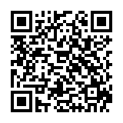
课堂实录（视频）
扫码，免费看800分钟！
获取更多信息，请联系编辑：13166715360（杜编辑）

Slide 3



4.2指数函数（1）
《中国数学教育》独家发布
上海市大同中学
关钲

Slide 4

CONTENTS
01
教学内容解析
02
教学目标设置
《中国数学教育》独家发布
03
学生学情分析
04
教学策略分析
05
教学过程设计

Slide 5
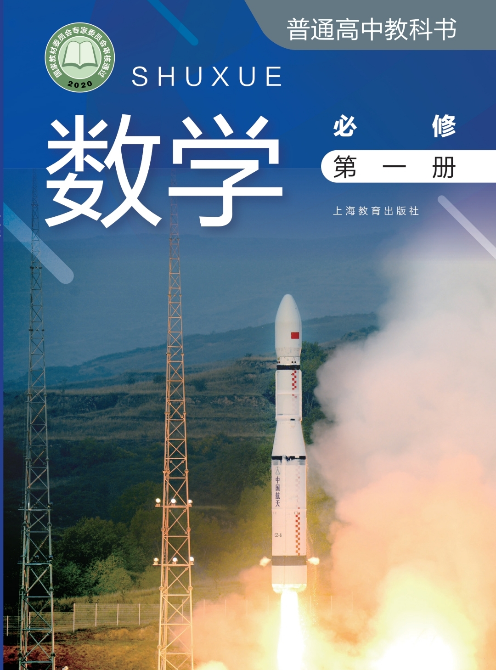
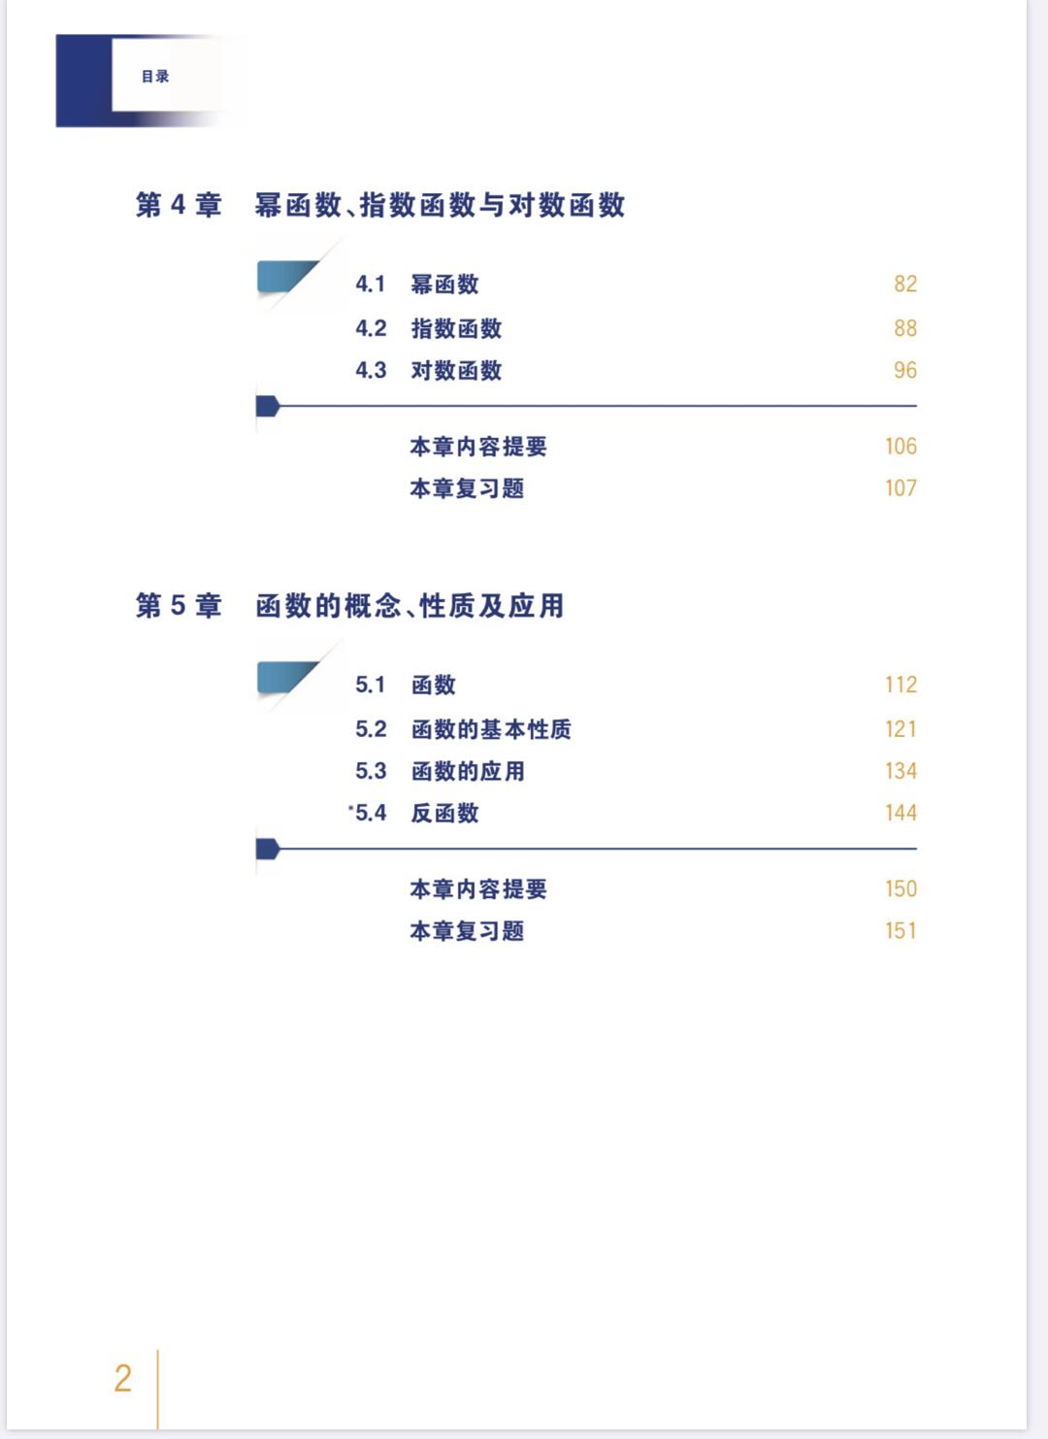


01 教学内容解析
指数函数
《中国数学教育》独家发布
01

Slide 6
01 教学内容分析
《中国数学教育》独家发布
第三章
第四章
第五章
幂函数、指数函数与对数函数
函数的概念、性质及应用
幂、指数与对数
02

Slide 7



01 教学内容解析
逻辑推理
《中国数学教育》独家发布
数学抽象
直观想象
03

Slide 8

02 学生学情分析
初中已有的函数学习经验
幂、指数的学习
学生已经具备学习指数函数的基础，能够在老师的引导和帮助下通过自行思考以及小组合作的方式，通过观察指数函数的图像，归纳性质，并进行严格论证.
《中国数学教育》独家发布
幂函数的探究
区重点中学，较好的数学基础和学习习惯
04

Slide 9
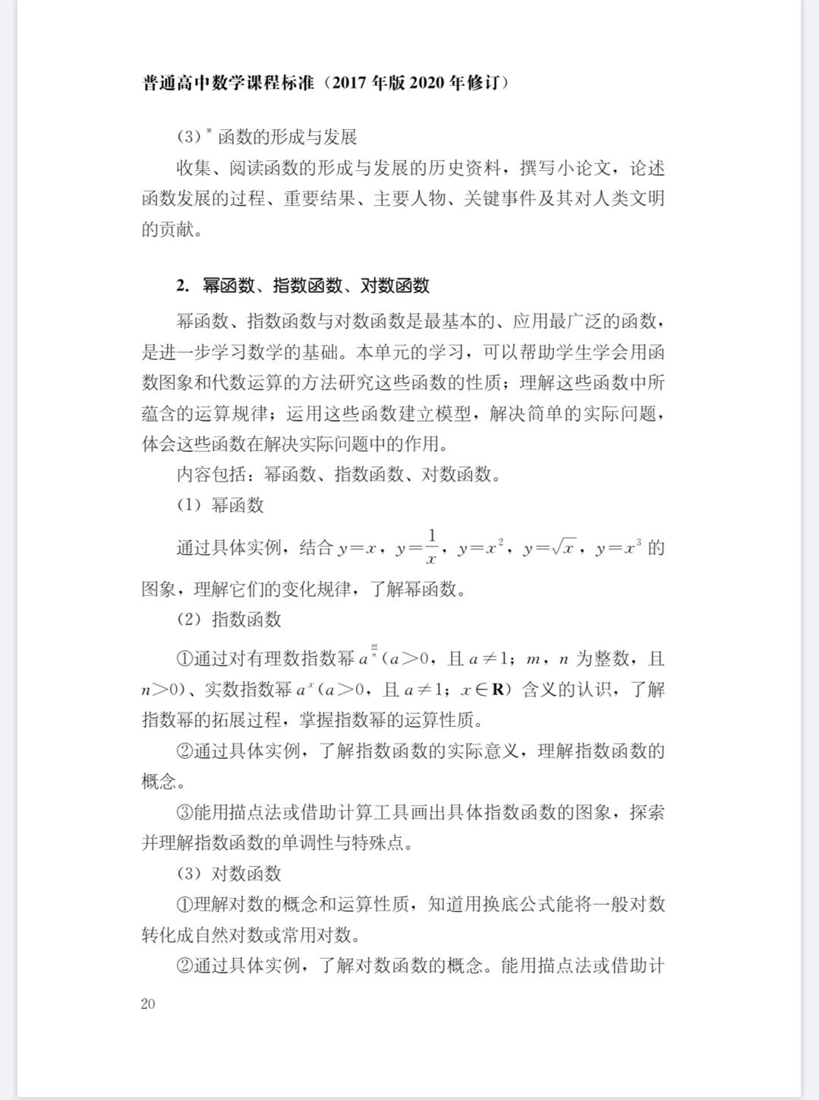
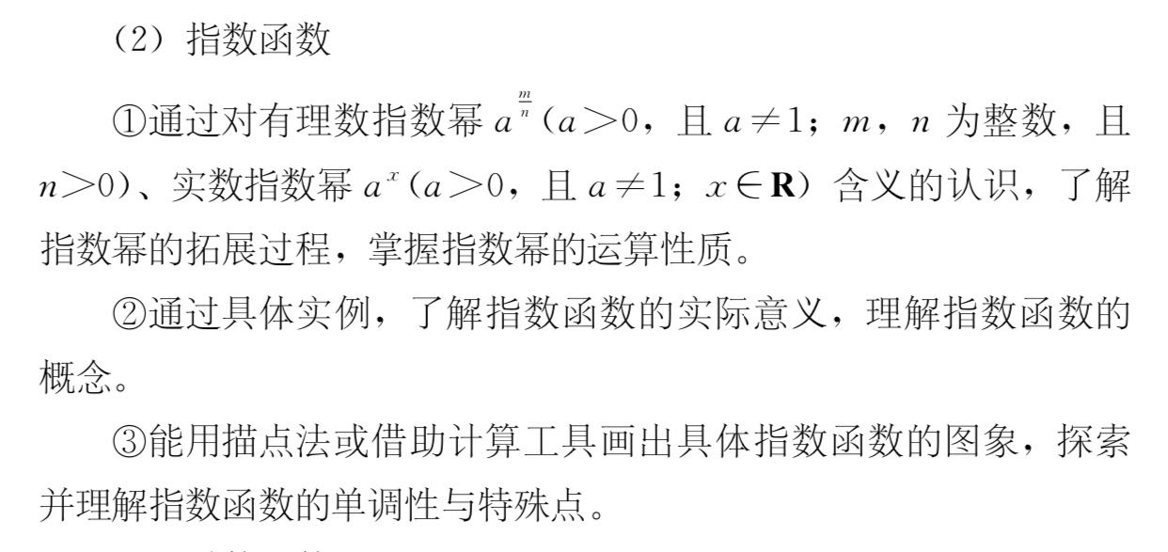
03 教学目标设置
《中国数学教育》独家发布
05

Slide 10
03 教学目标设置
理解指数函数的概念，会作出具体的指数函数的大致图像，能够根据图像特征归纳函数性质.
《中国数学教育》独家发布
通过观察图像特征及归纳性质，提升数学抽象、逻辑推理、直观想象等核心素养.在总结函数性质的过程中，体会图像与代数证明是研究函数性质的重要方法.
进一步认识数学的应用价值，在解决问题的过程中培养合作精神和探究精神.
06

Slide 11
03 教学目标设置
教学重点
学习难点
《中国数学教育》独家发布
利用从特殊到一般的方法，归纳指数函数图像特征并归纳其性质.能够利用幂的基本不等式证明指数函数的单调性.
通过观察具体函数图像，抽象出函数性质;利用幂的基本不等式证明指数函数的单调性.
07

Slide 12
04 教学策略分析
启发式教学+探究式教学
《中国数学教育》独家发布
背景
函数定义
函数图像
函数性质
08

Slide 13
05 教学过程
《中国数学教育》独家发布
09

Slide 14
05 教学过程
指数函数的定义
《中国数学教育》独家发布
回忆幂函数的研究路径
指数函数的图像
10

Slide 15
05 教学过程
《中国数学教育》独家发布
11

Slide 16
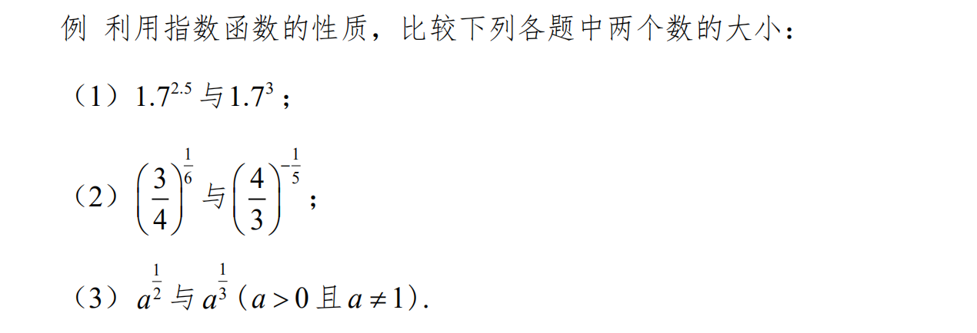
05 教学过程
《中国数学教育》独家发布
12

Slide 17
05 教学过程
《中国数学教育》独家发布
知识内容
思想方法
16

Slide 18


THANKS
《中国数学教育》独家发布
谢谢垂听

Slide 19
课堂实录（视频）
扫码，免费看800分钟！
获取更多信息，请联系编辑：13166715360（杜编辑）

